Slide 1
TECNOLOGÍA INDUSTRIAL II
BLOQUE II: PRINCIPIOS DE MÁQUINAS
TEMA 7:
MÁQUINAS TÉRMICAS. TERMODINÁMICA
Daniel Gallardo García

Slide 2
ÍNDICE
EL CALOR ES ENERGÍA
PRINCIPO CERO DE LA TERMODINÁMICA
PRIMER PRINCIPIO DE LA TERMODINÁMICA
TRANSFORMACIONES TERMODINÁMICAS
SEGUNDO PRINCIPIO DE LA TERMODINÁMICA
CICLO DE CARNOT

Slide 3
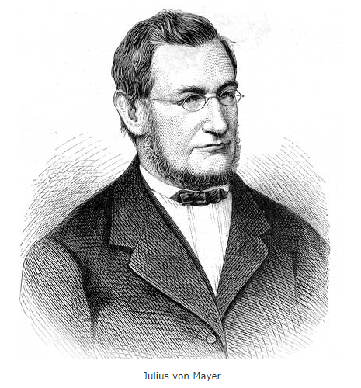
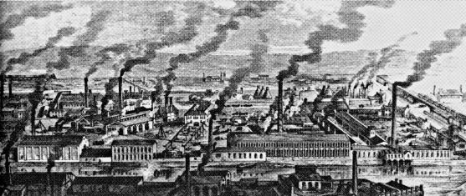
1. EL CALOR ES ENERGÍA
Hasta principios del S. XIX no se comenzó a pensar que el calor era energía. Se consideraba a éste como un fluido sin peso, llamado calórico, que pasaba de unos cuerpos a otros comunicando temperatura a la materia.
Con la aparición de la máquina de vapor se tomó conciencia de que la única forma de justificar ciertos hechos era considerando al calor como una forma de energía, que desembocó en los trabajos de Julius von Mayer, el cual publicó lo que él llamo primer principio de la Termodinámica:
“El calor es una forma de energía”.

Slide 4
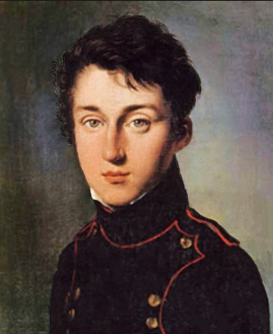
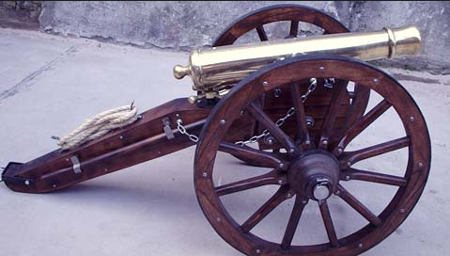
Los estudios de Carnot, relativos al segundo principio de la Termodinámica, empezaron a dar sentido al concepto de termodinámica como disciplina que estudia los fenómenos relacionados con el calor y sus causas.
Como en otros muchos campos de la ciencia y la ingeniería, todos estos avances surgieron como necesidad a fines militares. En concreto Carnot trabajó para solventar el problema del sobrecalentamiento de los cañones.

Slide 5
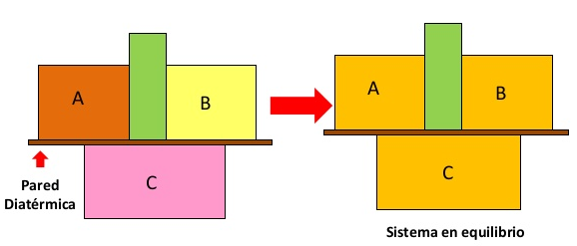
2. PRINCIPIO CERO DE LA TERMODINÁMICA
Se puede definir como máquina térmica a aquel sistema en el que evoluciona un fluido compresible para una transformación en energía mecánica o viceversa, rigiéndose por las leyes de la termodinámica.
Principio cero de la termodinámica: “Si dos sistemas están en equilibrio térmico con un tercero, entonces estarán en equilibrio térmico entre sí, es decir, poseerán la misma temperatura”.

Slide 6
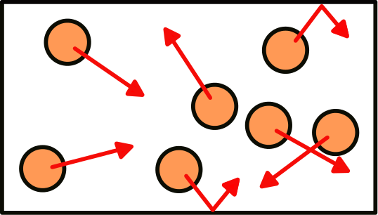
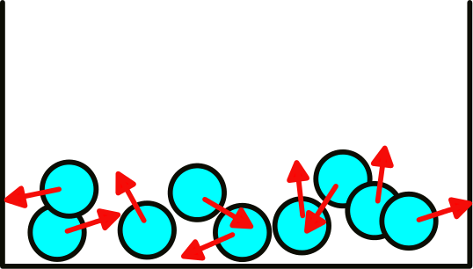
Recordemos cómo eran los sistemas materiales a nivel microscópico y algunas definiciones:
T₁
T₂
T₁ > T₂
La energía interna (U) es la suma de las energías cinéticas y de interacción de los constituyentes microscópicos de un sistema.
La temperatura (T) es una magnitud macroscópica, y es proporcional al valor medio de la energía cinética de los constituyentes de la materia a escala microscópica: indica a escala macroscópica el nivel de excitación energética de un cuerpo.

Slide 7
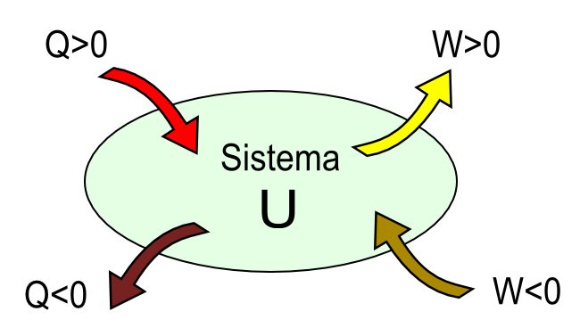
3. PRINCIPIO CERO DE LA TERMODINÁMICA
Primer principio de la termodinámica: “Se define Calor como la energía transferida de un cuerpo a otro durante un contacto térmico, es decir, por medios no mecánicos, y solo mientras dicho traspaso esté presente; y será igual a la diferencia entre la variación de energía interna y el trabajo realizado:
Q = ΔU + W
El criterio de signos es el siguiente:
El calor es positivo si se le aporta al sistema, y negativo si se le extrae.
El trabajo es positivo si lo produce el sistema, y negativo si lo consume.

Slide 8
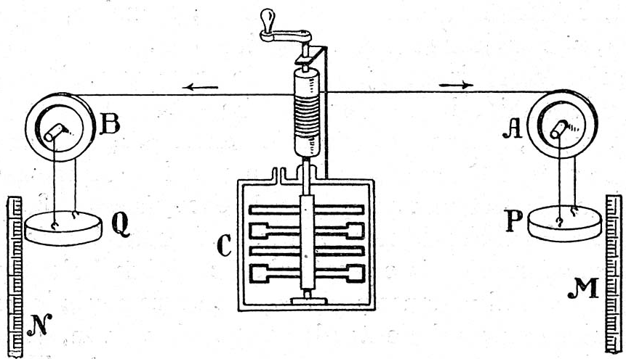
Es evidente que se puede realizar trabajo sobre un sistema y que éste libere calor, de tal modo que el estado final del sistema sea el mismo que el inicial: el trabajo puede convertirse en calor de forma íntegra, es decir, con un rendimiento del 100%, de modo que el sistema actúa solo como intermediario.
En este experimento, toda la energía potencial de las pesas se convirtió en energía cinética de las paletas, y esta a su vez en calor, aumentando la temperatura del fluido dentro del cilindro.

Slide 9
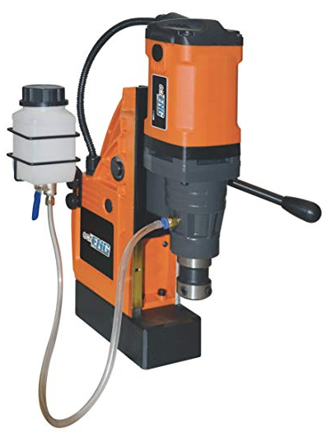
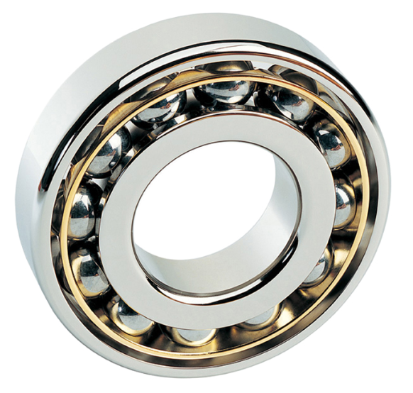
Todas las máquinas con piezas móviles degradan inevitablemente parte de su energía en calor residual.

Slide 10
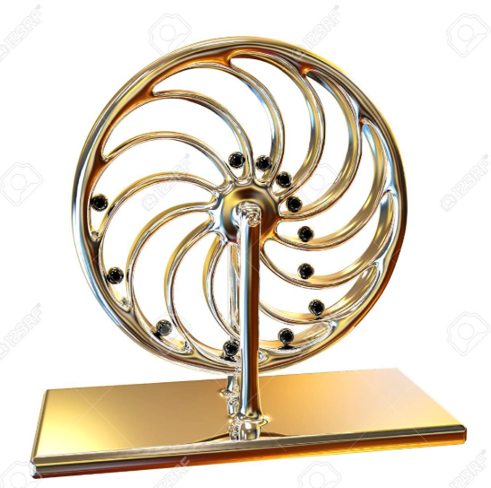
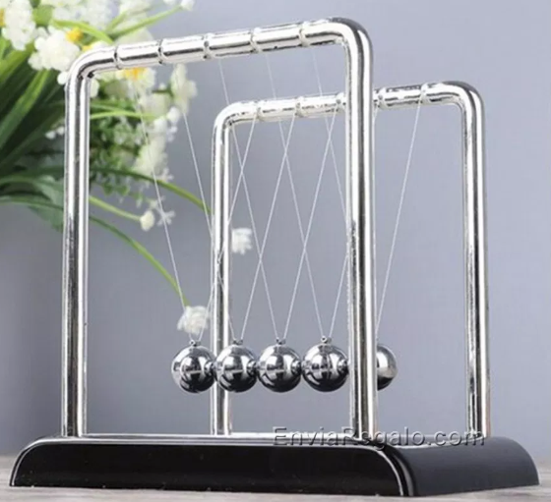
No es posible conseguir el “móvil perpetuo”:

Slide 11
Sin embargo, las cosas ocurren de modo diferente si lo que se pretende es suministrar calor a un sistema para obtener energía de él en forma de trabajo con rendimiento del 100%, mediante un proceso indefinido (cíclico).
La única forma de conseguir un proceso indefinido es someter al sistema (que será un fluido, normalmente gas) a una serie de procesos en los cuales se produzca una absorción de calor y realización de trabajo, de modo que al final de todos los procesos el sistema vuelva al estado inicial. De este modo se podría repetir indefinidamente el ciclo.
Estos procesos se pueden representar en una gráfica p-V.

Slide 12
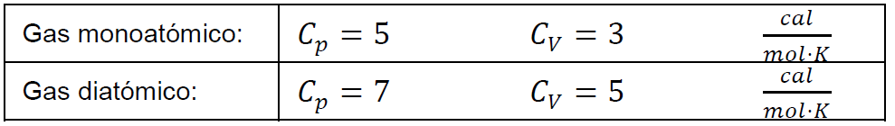






4. TRANSFORMACIONES TERMODINÁMICAS
4.1. CONCEPTOS PREVIOS DE LOS GASES
$$pV=nRT$$
Ecuación del gas ideal:
$$R=0,082 \frac{atm·L}{mol·K}=8,314 \frac{J}{mol·K}≅2 \frac{cal}{mol·K}$$
Calor absorbido o cedido por un gas:
a presión constante a volumen constante
$$Q=n·C_{p}·∆T$$
$$Q=n·C_{V}·∆T$$
C_{p}: Capacidad calorífica molar a p constante C_{v}: Capacidad calorífica molar a V constante
Coeficiente adiabático: γ
$$\frac{C_{p}}{C_{V}}=γ$$
Se cumple que:
$$C_{p}−C_{V}=R$$

Slide 13
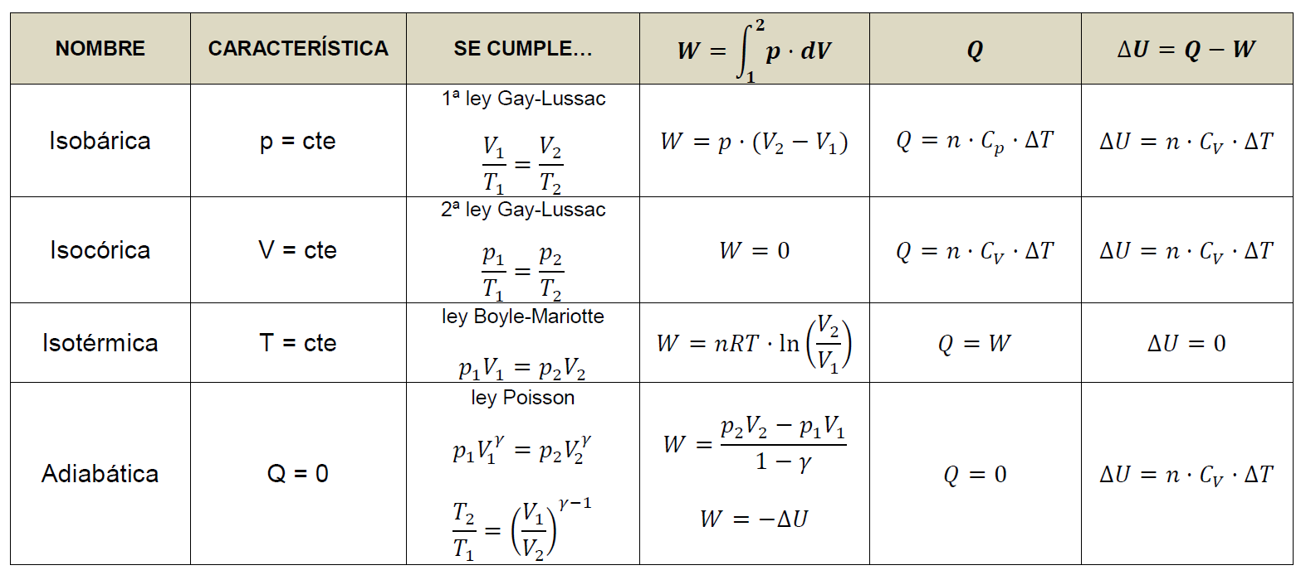
4.2. TRANSFORMACIONES DE LOS GASES

Slide 14
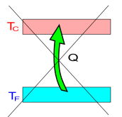
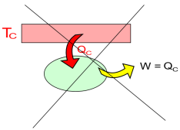
5. SEGUNDO PRINCIPIO DE LA TERMODINÁMICA
Se puede expresar de varias formas:
Enunciado de Clausius: “No es posible como único efecto extraer calor de una fuente térmica y cederlo a otra más alta (de mayor temperatura)”.
Enunciado de Kelvin-Planck: “No es posible una máquina cíclica que transforme íntegramente en trabajo el calor extraído de única fuente”.

Slide 15
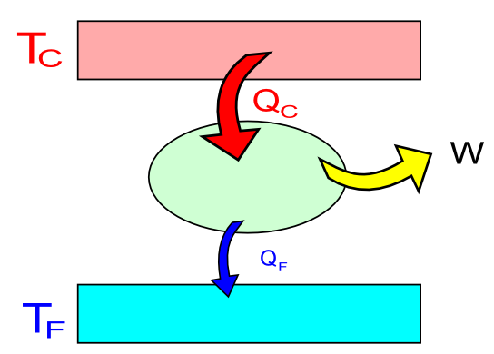
Conclusión: Para construir una máquina térmica se debe contar con dos focos a distinta temperatura que faciliten la transmisión del calor, en cuyo camino se situará el fluido que mediante transformaciones termodinámicas transformará parte del calor absorbido en trabajo mecánico:
Suponiendo que el sistema cediera calor Q_{F} en alguna de las transformaciones del ciclo, por el primer principio se tiene que: Q_{C} – |Q_{F}| = W
ya que al ser cíclico el proceso ΔU = 0.

Slide 16

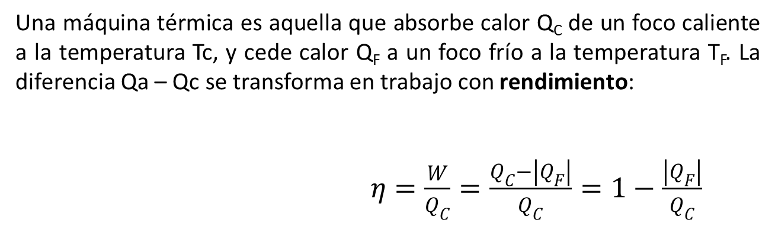
Una máquina térmica es aquella que absorbe calor Q_{C} de un foco caliente a la temperatura Tc, y cede calor Q_{F} a un foco frío a la temperatura T_{F}. La diferencia Qa – Qc se transforma en trabajo con rendimiento:
$η=\frac{W}{Q_{C}}=\frac{Q_{C}−\left|Q_{F}\right|}{Q_{C}}=1−\frac{\left|Q_{F}\right|}{Q_{C}}$
Para que el rendimiento de una máquina térmica fuera del 100%, el calor cedido al foco frío Q_{F} debería ser cero, cosa que nos prohíbe el segundo principio, con lo que volvemos a comprobar que ninguna máquina térmica podrá llegar a convertir el 100% del calor en trabajo.

Slide 17
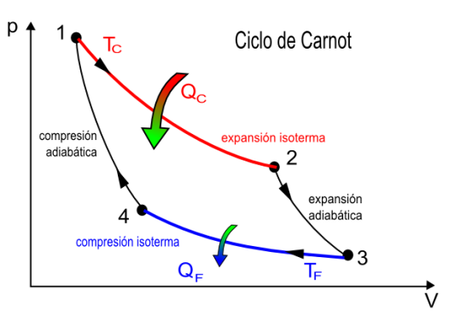
6. CICLO DE CARNOT
El ciclo termodinámico que debe seguir una máquina térmica para conseguir el máximo rendimiento es el denominado Ciclo de Carnot, que en un diagrama p-V toma la siguiente forma:

Slide 18
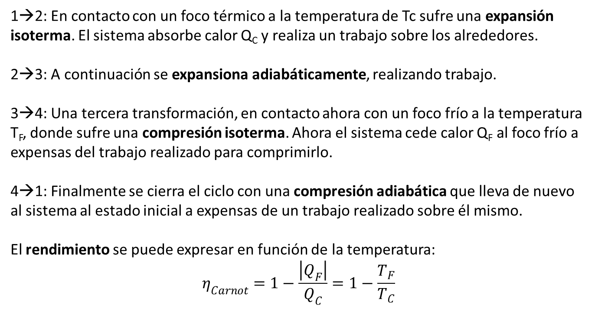
1→2: En contacto con un foco térmico a la temperatura de Tc sufre una expansión isoterma. El sistema absorbe calor Q_{C} y realiza un trabajo sobre los alrededores.
2→3: A continuación se expansiona adiabáticamente, realizando trabajo.
3→4: Una tercera transformación, en contacto ahora con un foco frío a la temperatura T_{F}, donde sufre una compresión isoterma. Ahora el sistema cede calor Q_{F} al foco frío a expensas del trabajo realizado para comprimirlo.
4→1: Finalmente se cierra el ciclo con una compresión adiabática que lleva de nuevo al sistema al estado inicial a expensas de un trabajo realizado sobre él mismo.
El rendimiento se puede expresar en función de la temperatura:
$$η_{Carnot}=1−\frac{\left|Q_{F}\right|}{Q_{C}}=1−\frac{T_{F}}{T_{C}}$$

